Slide 1

Психолого-педагогический
практикум
РЕЧЬ
Презентацию подготовила
Манкова Н.И. - старший воспитатель
МДОБУ «Детский сад компенсирующего вида «Золотой ключик»
г.Гаврилов-Ям
2017

Slide 2

• «Слово – одно из величайших орудий человека. Бессильное само по себе, оно становится могучим и неотразимым, сказанное умело, искренне и вовремя» (А.Ф. Кони).
• «Скажи мне слово – и я скажу, кто ты!» (Сократ)
• «Есть люди, говорящие красиво, но пишущие далеко не так. Это происходит потому, что место, слушатель и прочее разгорячают их и извлекают из их ума больше, чем они могли бы дать без этого тепла» (Б. Паскаль)
• «Те, кто уверяет, что имеет в голове много мыслей, но выразить их не умеет из-за отсутствия красноречия, - не научились понимать самих себя» (М.Монтень)
• «Кто из нас не хочет научиться говорить красноречиво и убедительно! Ведь слово сопровождает нас повсюду, а наш язык – признак ума или глупости. Всякая интеллектуальная профессия – речевая, поэтому «цветами красноречия усыпан путь в любой карьере» (А.П.Чехов).
• «Кто не умеет говорить, карьеры не сделает» (Наполеон)

Slide 3
РЕЧЬ И ЯЗЫК
Язык - это система условных символов, с помощью которых передаются сочетания звуков, имеющих для людей определенное значение и смысл.
Речь - это процесс использования языка в целях общения людей.

Slide 4
Классификация речи

Slide 5
Виды речи
Внешняя и внутренняя речь.
Внешняя речь (экспрессивная) – процесс общения, обмена информацией.
Внутренняя речь (импрессивная) – внутренний беззвучный процесс.
2. Устная и письменная речь.
Формы устной речи: монолог и диалог.
Диалог – разговорная форма речи, наиболее простая.
Монолог – речь одного человека (оратора, лектора, докладчика и т.д.), более сложная форма речи.
Формы диалогической и монологической речи: активная и пассивная.
Активная речь – речь говорящего человека.
Пассивная речь – речь слушающего человека.
3. Кинетическая речь – «ручная» речь, общение при помощи языка жестов.

Slide 6
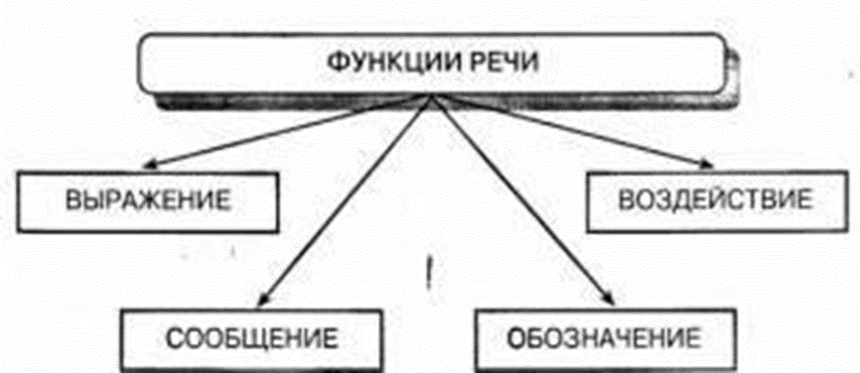
Функции речи
1. Функция выражения заключается в том, что с помощью речи человек высказывает свое отношение к определенному предмету, явлению и к самому себе.
2. Функция воздействия заключается в том, что с помощью речи мы пытаемся побудить другого человека или группу людей к определенному действию или формируем у слушателей определенную точку зрения на что-либо.
3. Функция сообщения заключается в обмене мыслями и информацией между людьми с помощью слов.
4. Функция обозначения заключается в способности давать названия предметам и явлениям.

Slide 7
Этапы развития речи ребёнка
Младенческий возраст (от 0 до 1 года):
0 – 3 мес. – затихает, прислушивается,
3мес. – 6 мес. – «гуление»,
с 6 мес. – «лепет», подражание звукам, словам, прислушивается к себе,
к концу 1 г. – начинает понимать слова, реагирует на них, сам повторяет от 4 до 10 слов.
2. Ранний возраст (от 1 года до 3 лет) – является сензитивным для развития речи:
совершенствуется понимание речи, т.е. развивается пассивная речь – к концу возраста выполняет указания взрослого, слушает объяснения,сказки, рассказы, понимает 1500 слов,
развивается активная речь: к концу возраста произносит от 100 до 1000 слов, многие из которых могут быть автономными, составляет простые предложения, употребляет предлоги, согласовывает некоторые слова.
3. Дошкольный возраст (от 3 до 7 лет): к концу возраста словарный запас достигает 4500 слов, в речи использует сложноподчинённые предложения, все части речи, речь из диалогической переходит в монологическую.

Slide 8
Требования к речи педагога
Правильность – соответствие речи языковым нормам.
Точность - соответствие смыслового содержания речи и информации, которая лежит в ее основе.
Логичность - выражение в смысловых связях компонентов речи и отношений между частями и компонентами мысли.
Чистота - отсутствие в речи элементов, чуждых литературному языку.
Простота - ее безыскусственность, естественность, отсутствие вычурности.
Выразительность - особенность речи, захватывающая внимание и создающая атмосферу эмоционального сопереживания.
Богатство - умение использовать все языковые единицы.
Уместность - употребление в речи единиц, соответствующих ситуации и условиям общения.

Slide 9
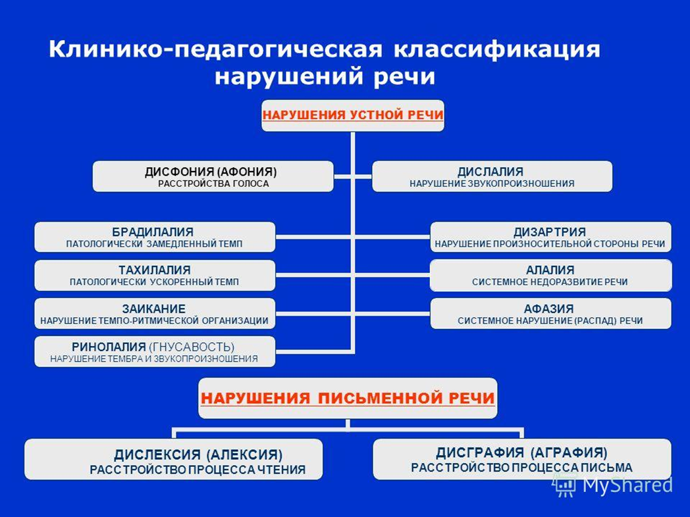
Нарушения речи

Slide 10
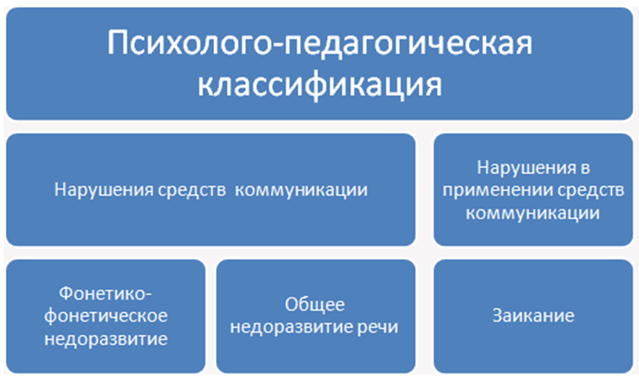
Нарушения речи

Slide 11
Причины речевых нарушений
Классификация М.Е.Хватцева:
– органические (центральные и периферические),
функциональные,
психоневрологические,
социально-психологические.
Классификация по времени:
– пренатальные, т.е. внутриутробные патологии (врождённые аномалии развития и генетическая патология),
- натальные, т.е. в момент рождения (асфиксия, акушерские ошибки),
- постнатальные, т.е. после рождения (тяжёлые заболевания, травмы, психотравмы, психическая депривация, лечение большими дозами антибиотиков).

Slide 12
Спасибо
за внимание
и участие

